Slide 1


Metodología para Caracterizar y Desarrollar un Yacimiento de Gas Exploratorio utilizando un Modelo Integrado de Producción
Antonela Canocini ACanocini@pan-energy.com
Mariano Muniategui MMuniategui@pan-energy.com
Denis Andersen DAndersen@pan-energy.com

Slide 2
Planteo de Problema/Situación
  En Diciembre del año 2020 se perfora el pozo exploratorio Pchu.x-1011 con objetivo de Gas en la Fm. D129 resultando exitoso. Producción inicial 275.000 m3/d de Gas.
  Se plantea un escenario de desarrollo de entre 5 y 7 pozos para el bloque y una necesidad de facilities para producir el nuevo Yacimiento Chulengo.
  Se montan separadores de baja y media presión en diferentes etapas quedando una capacidad total de 800.000 m3/d (Sep_BP 200.000m3/d y Sep_MP 600.000m3/d)
  Con el correr del desarrollo los pozos empiezan a declinar y se plantea la necesidad de un modelo integrado para obtener pronósticos de producción para optimizar el yacimiento y prever posibles sistemas de compresión.

Slide 3

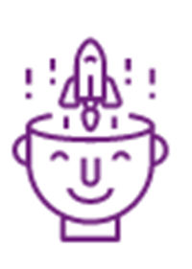



AGENDA
MODELO ESTATICO DE RESERVORIOS
GENERACION DE MODELO INTEGRADO
ESCENARIOS DE DESARROLLO
CONCLUSIONES
ESPACIO DE PREGUNTAS

Slide 4
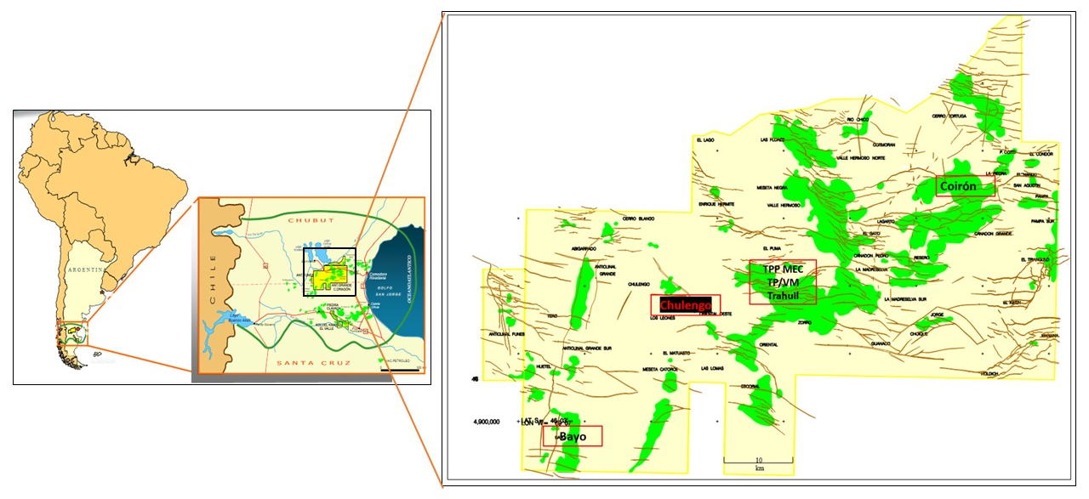
Campos de Gas profundo en D129 - Cerro Dragón Cuenca Golfo San Jorge
Notes:
Mapa de ubicación de las grandes acumulaciones de Gas de Cerro Dragón

Slide 5
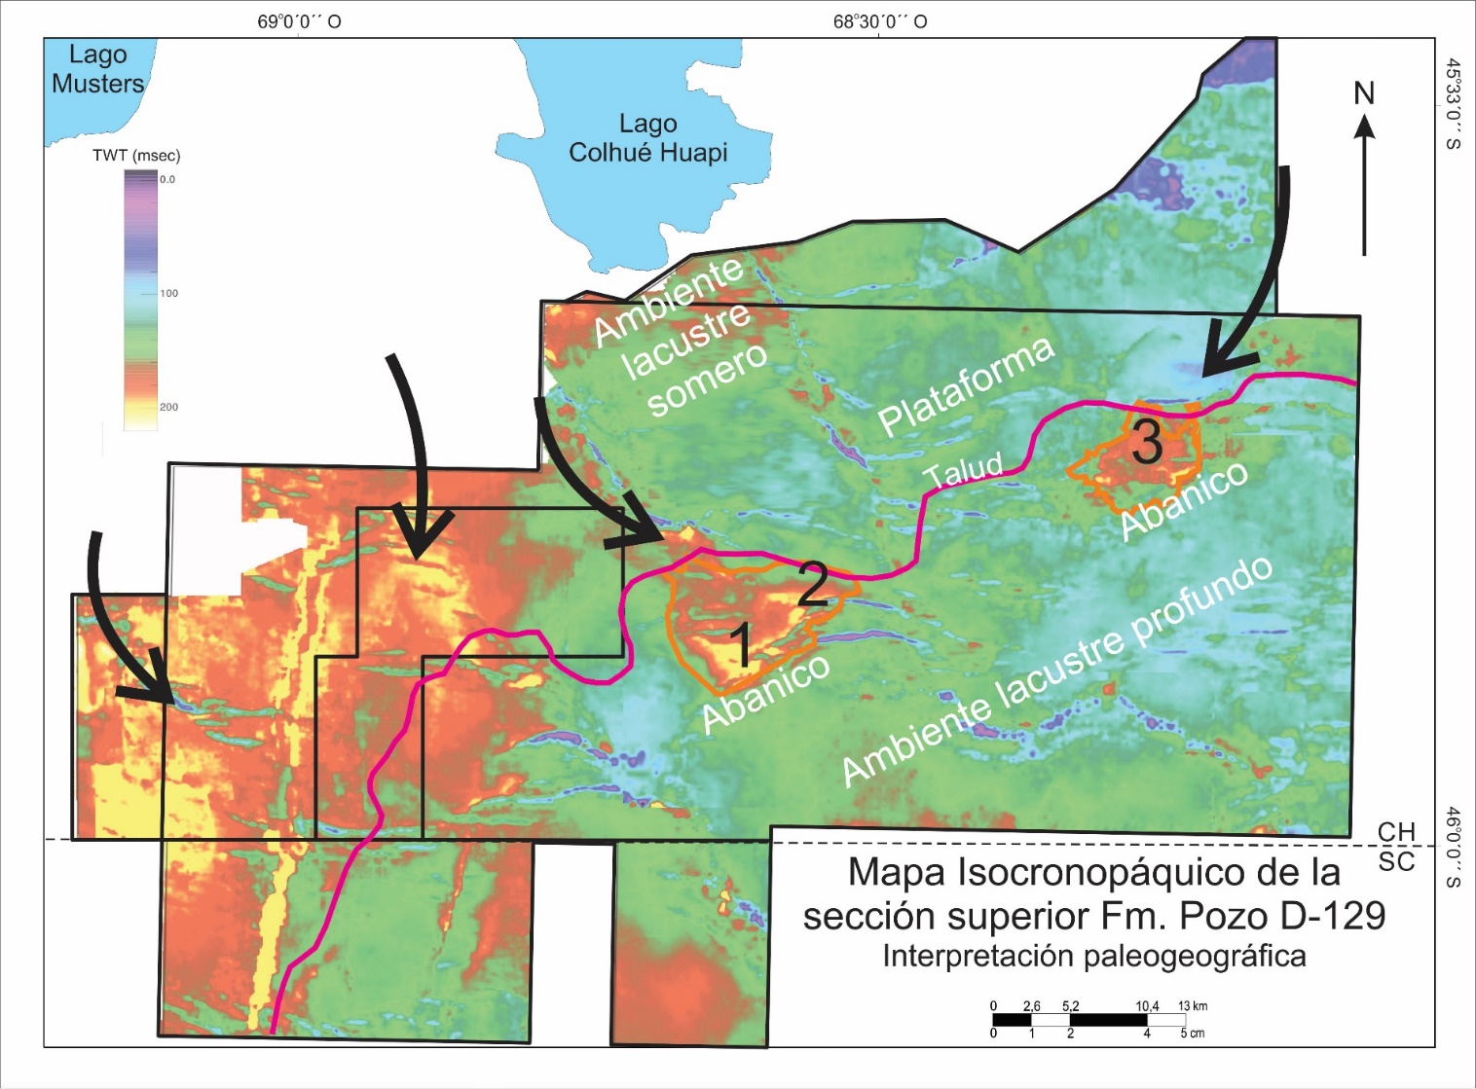
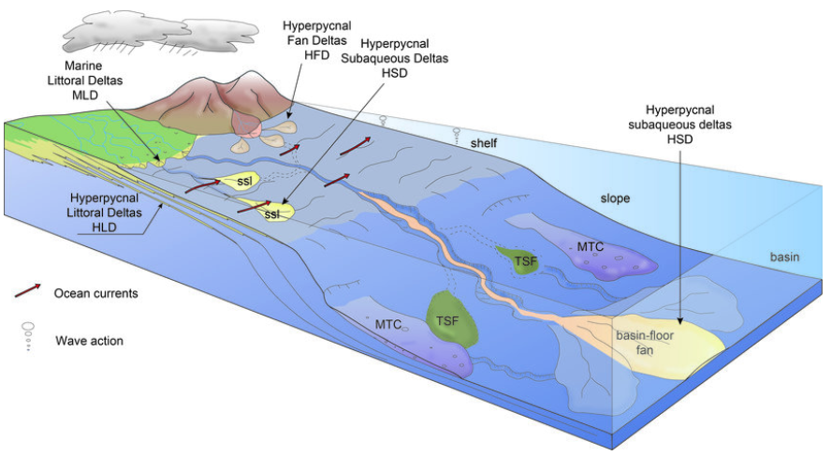
Mapa Isoespesor en tiempo de la Fm. D129 Superior – Chulengo
VHC
Koro
4
Bayo
PChu.x-1011
Pozo PChu.x-1011 perforado con objetivos de encontrar un depósito geológico análogo a los campos de gas de Valle Martin – Tres Picos – Trahuil – Coirón field
Notes:
MODELO PALEO-GEOGRAFICO DE LA SECCION D129 SUPERIOR RERESENTADO SOBRE UN MAPA ISO-CRONO-PAQUICO.
Mapa de espesor en tiempo de la D129 superior en el área de cerro dragón. La línea violeta es la interpretación de pie del talud. 1(VM-TP) 2 (Trahuil) 3 (coirón). Se observa la zona del Pchu.x-1011 un abanico de pie de talud interpretado, pero de un área y potencia inferior a los otros mencionados. En flechas negras se indican las áreas de aporte de los sedimentos.
Para cerro dragón se observa que en el sector sur caeríamos en ambientes profundos (gris oscuro) pasando hacia el noroeste a ambientes menos profundos de Talud y Rampa (gris Claro) y celeste de plataforma

Slide 6
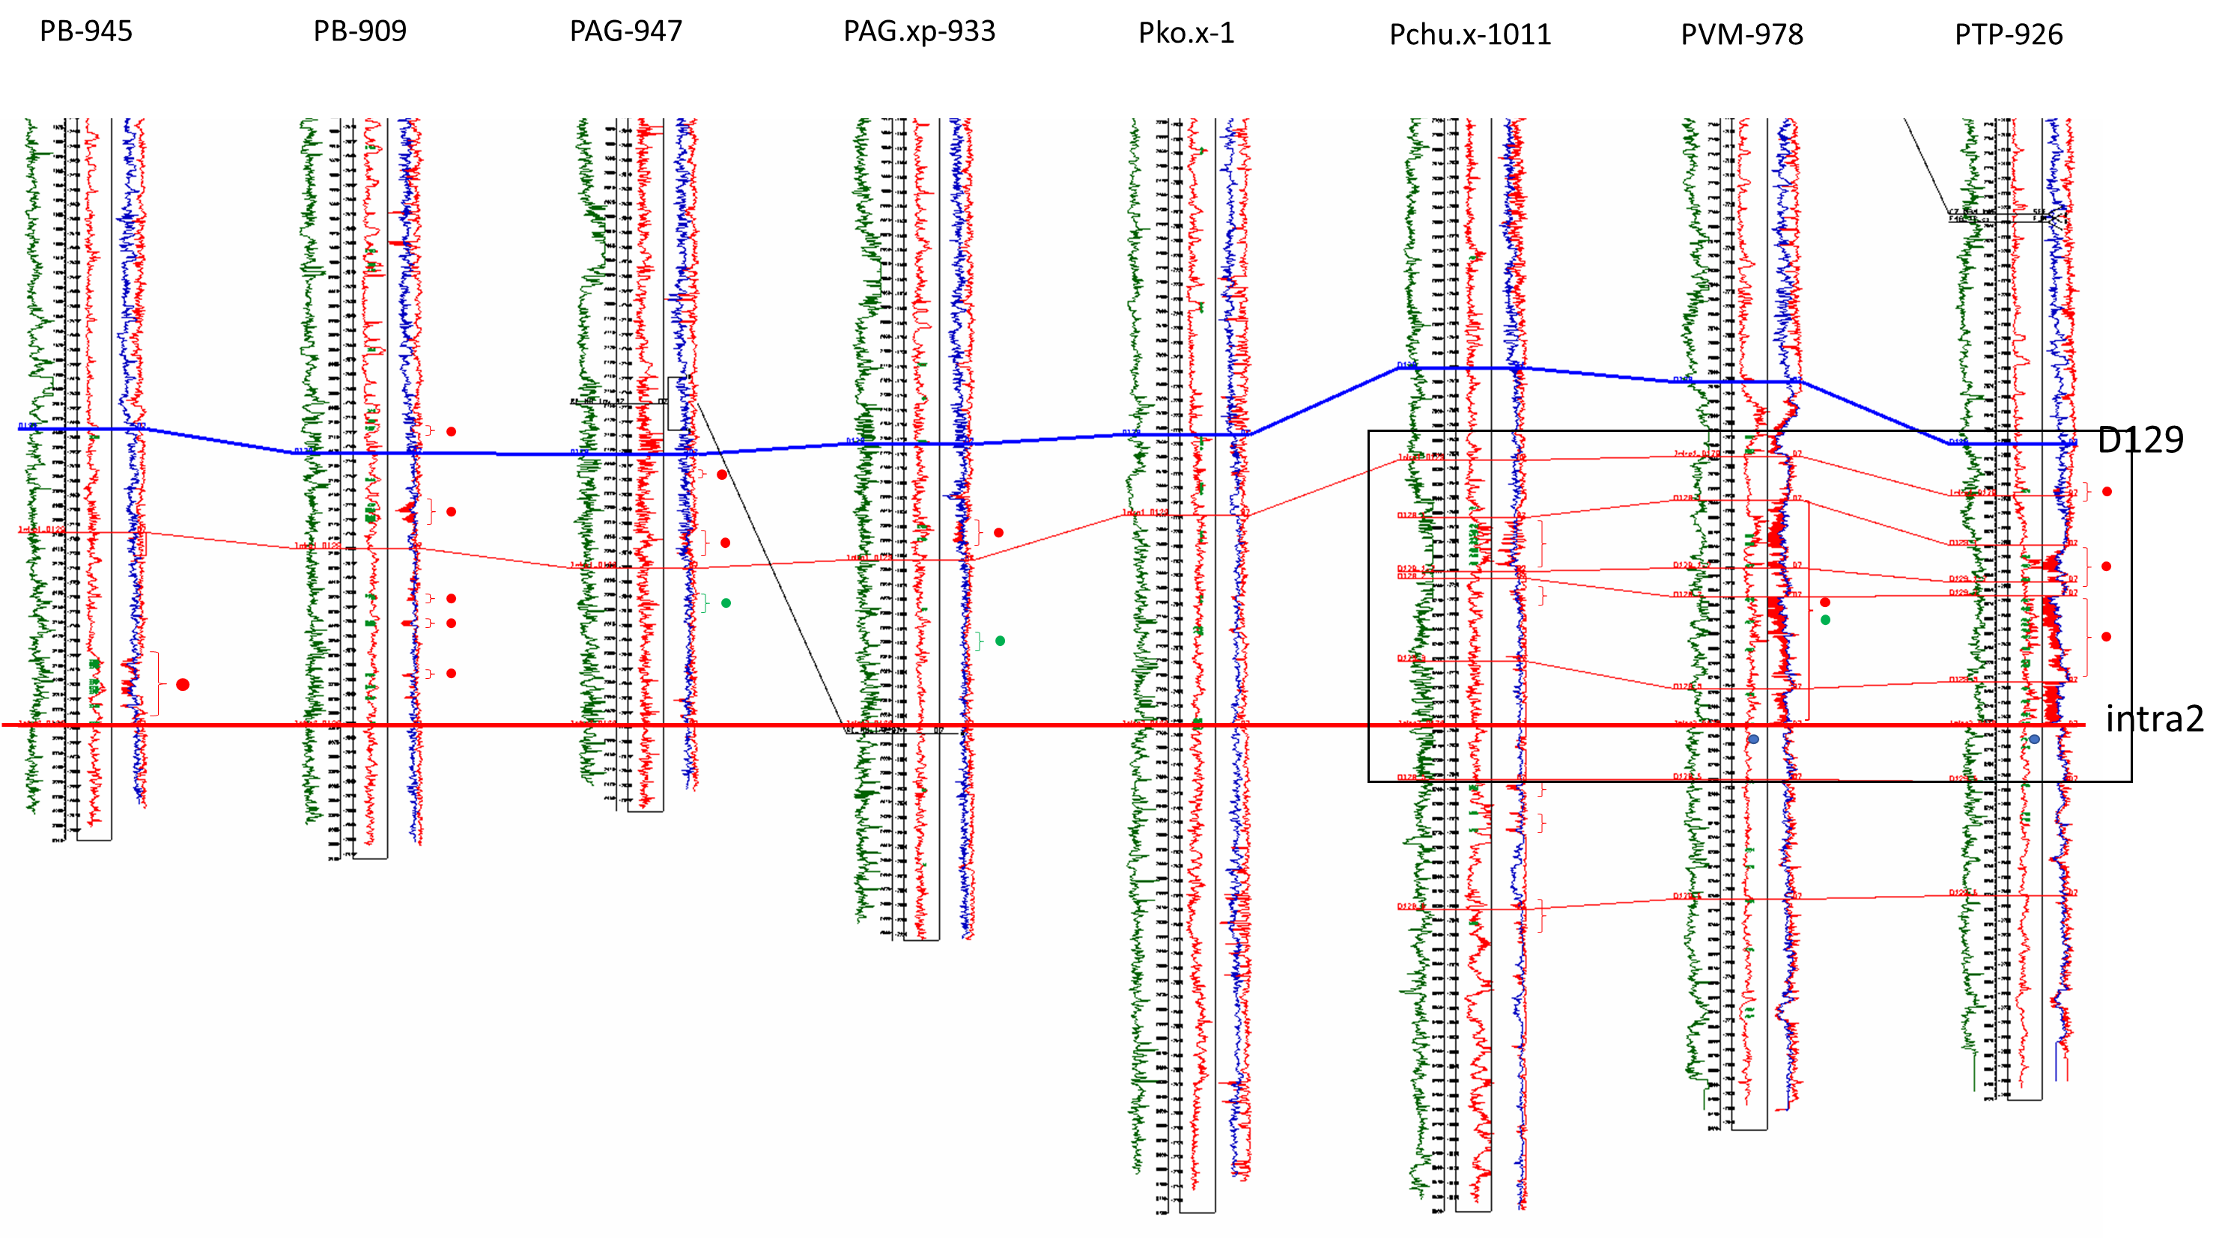
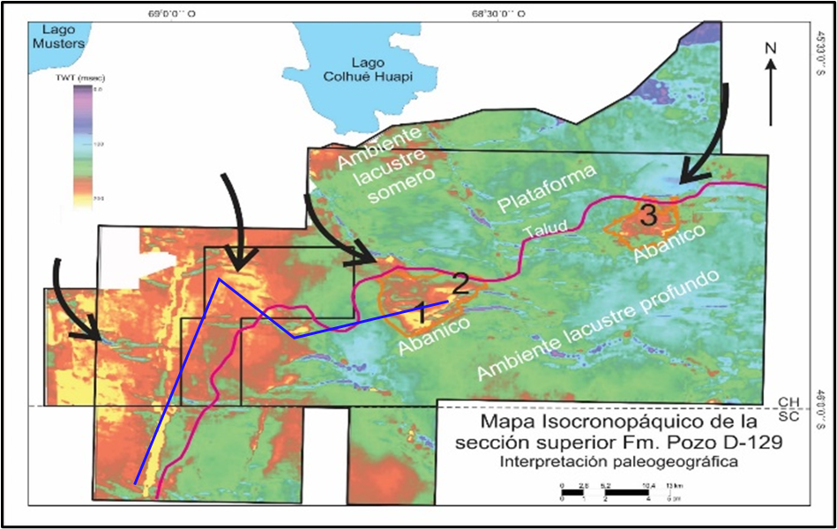
Sección Estratigráfica Regional – D129 Superior
Notes:
Sección estratigráfica horizontalizada al marker intra 2 (base d ellos cuerpos de abanicos).
Se observa que los pozos de VM y TP tienen una potencia vertical muy superior a Chulengo. Eso muestra que si bien es un análogo geológico, sus condiciones areales, de espesor y calidad petrofísica hacen que Chulengo sea un Yacimiento de menor importancia que los recién mencionados. Pero así y todo tiene sus 30 bcf de reservas asociadas. En la zona de Koro – AG y Bayo ya nos encontramos en una posición por encima del pie del talud y lo que encontramos son reservorios de barras de plataforma.

Slide 7
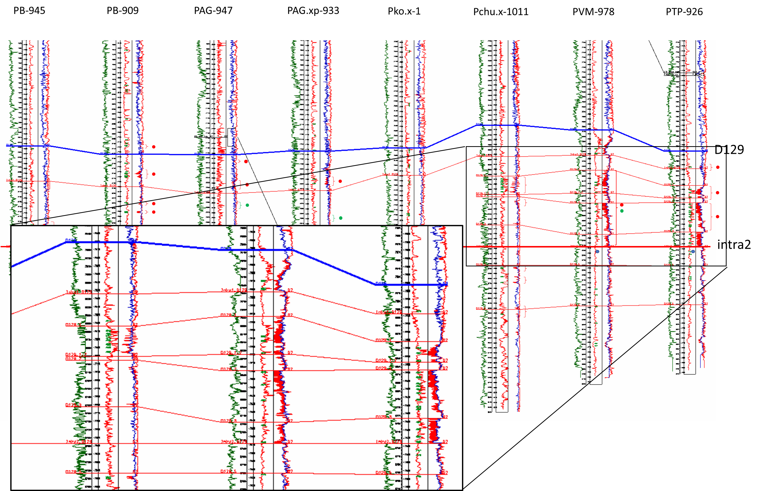
Notes:
Sección estratigráfica horizontalizada al marker intra 2 (base d ellos cuerpos de abanicos). Se observa que los pozos de VM y TP tienen una potencia vertical muy superior a Chulengo. Eso muestra que si bien es un análogo geológico, sus condiciones areales, de espesor y calidad petrofísica hacen que Chulengo sea un Yacimiento de menor importancia que los recién mencionados. Pero así y todo tiene sus 30 bcf de reservas asociadas. En la zona de Koro – AG y Bayo ya nos encontramos en una posición por encima del pie del talud y lo que encontramos son reservorios de barras de plataforma.

Slide 8
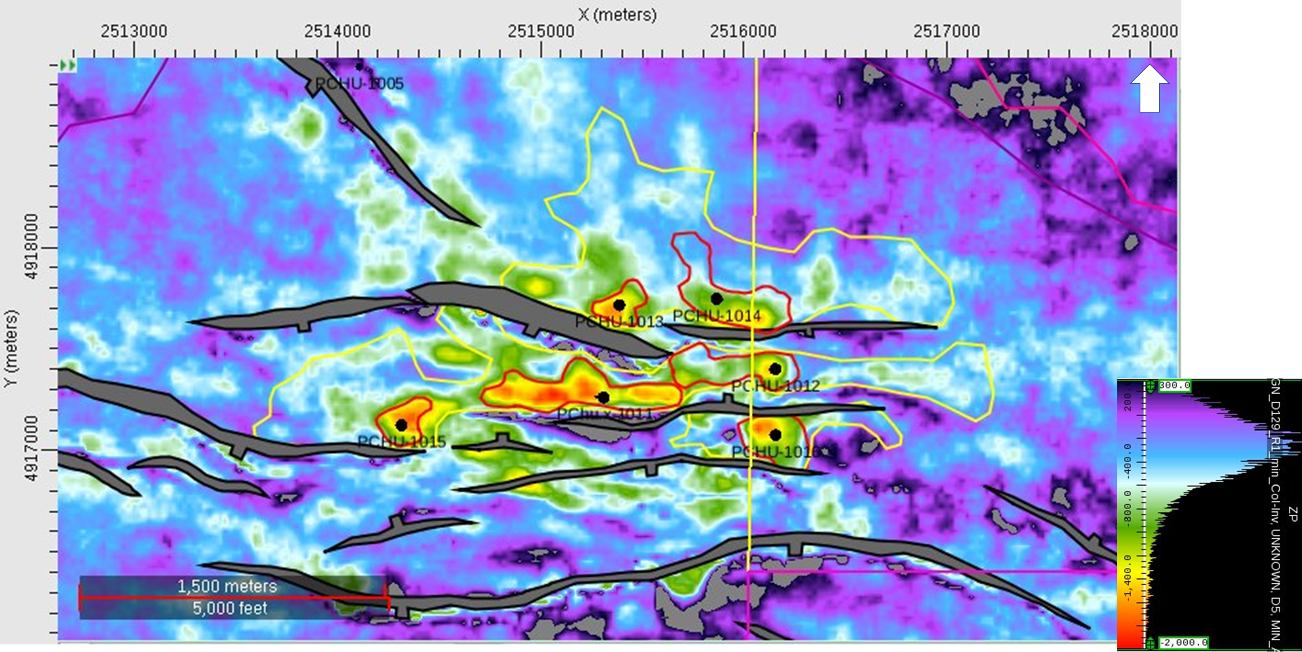
Cubo de Coloured inversión – Reservorio Principal
Notes:
Mapa de una propiedad sísmica llamada coloured inversión. Generada a partir de información de perfiles de pozo (sónico y densidad) en combinación con la amplitud sísmica. Este cubo sísmico nos permitió delimitar el deposito de abanicos y delinear el plan de desarrollo del bloque

Slide 9
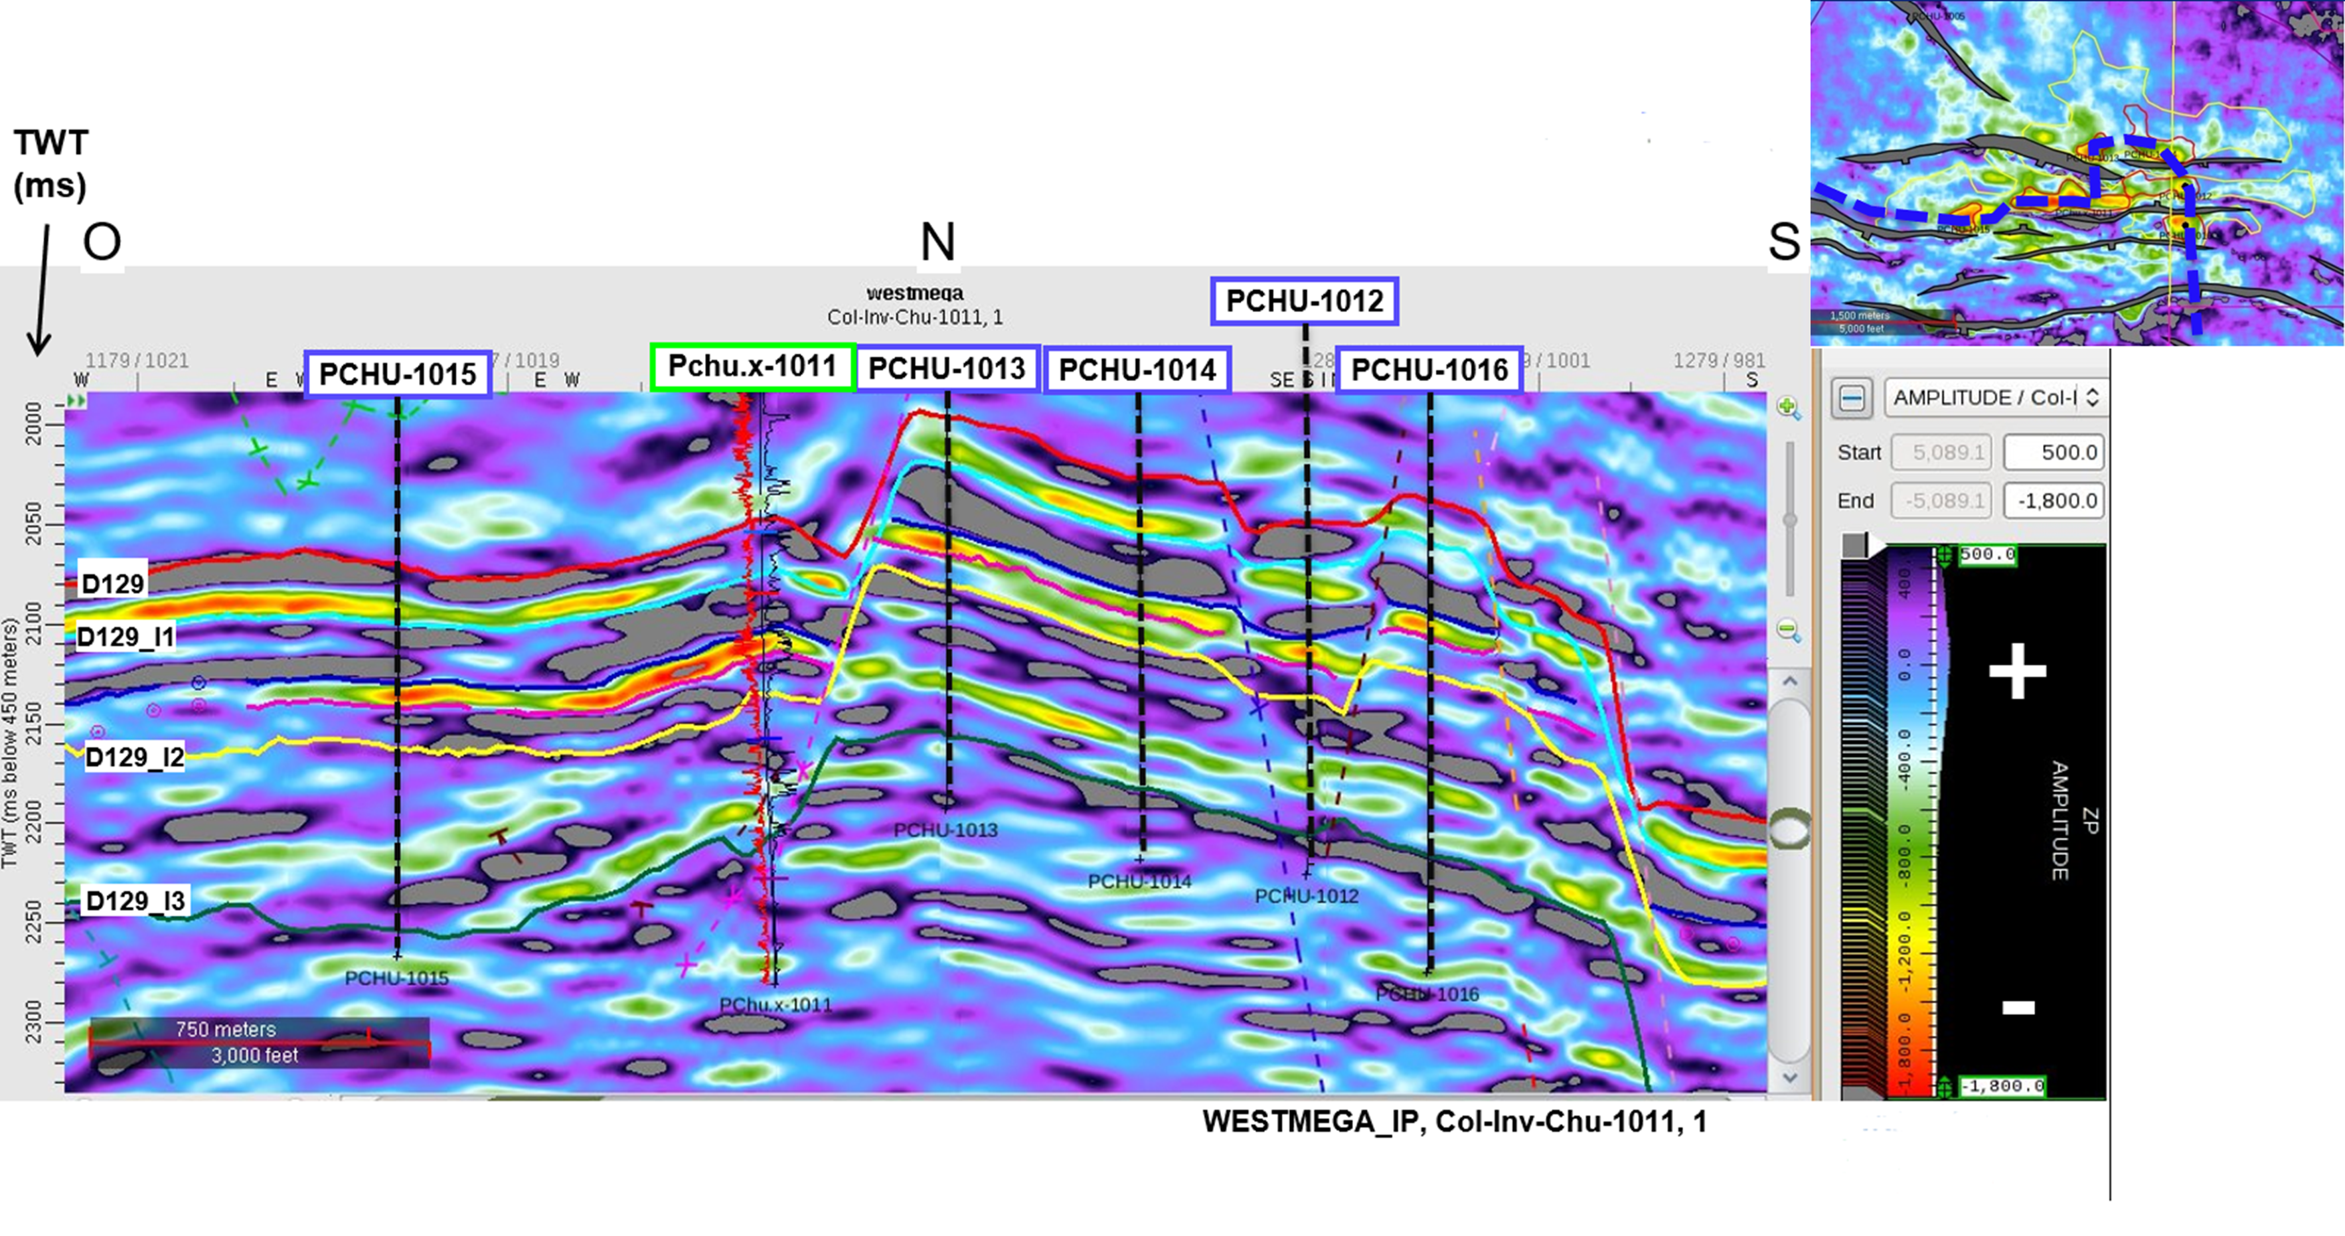
Línea arbitraria (O-N-S) – Coloured Inversión
Notes:
Sección sísmica del cubo coloured inversión que atraviesa todos los pozos propuestos para el desarrollo del bloque. Los horizontes azul y magenta son techo y base del reservorio principal.

Slide 10
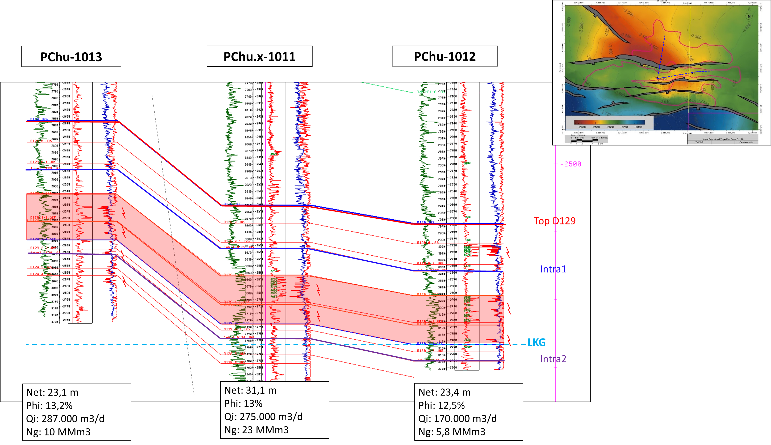
Sección estructural
Notes:
Sección estructural de los 3 primeros pozos perforados (los 3 se perforaron en instancia de presión original del campo). Recuadrado en rojo techo y base del reservorio principal de abanicos,
el reservorio que tiene expresión sísmica y es el que generó el desarrollo

Slide 11
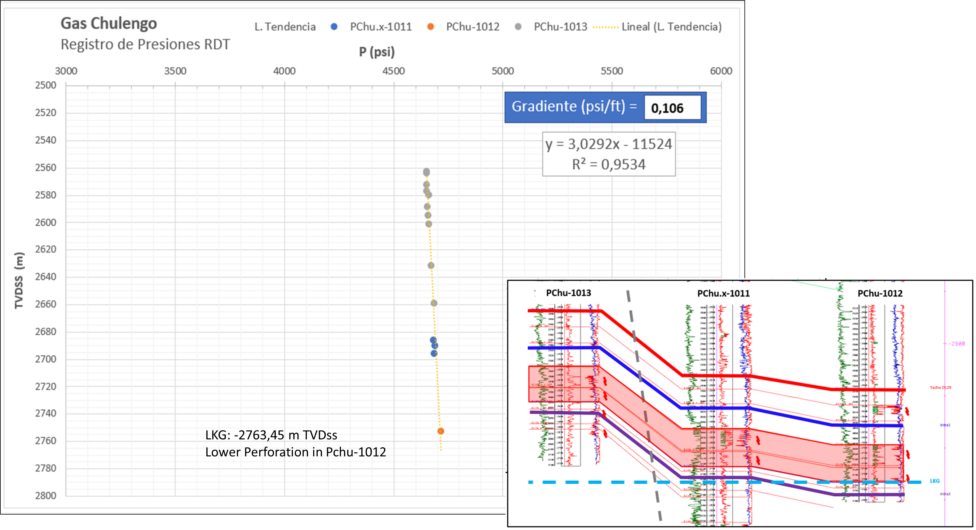
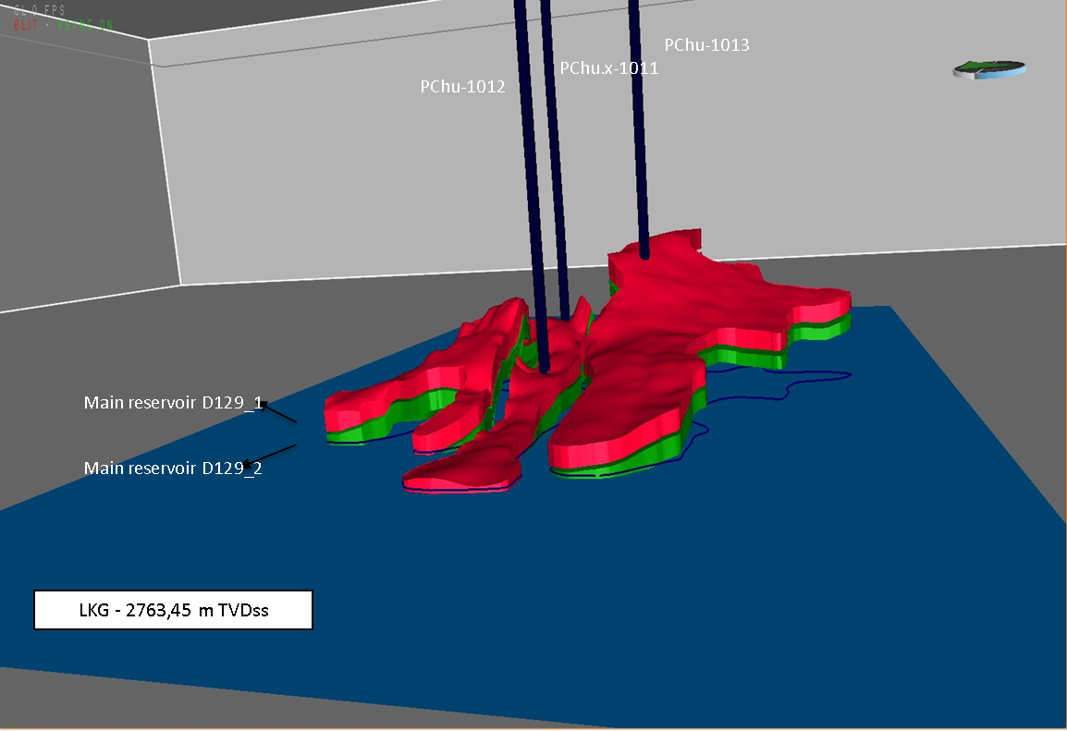
Gradiente de Presiones
Notes:
GRADIENTE DE PRESIONES OBTENIDS POR SFT.
Esto nos permitió trazar un perfil de presiones con gradiente de Gas gracias a la obtención de buenos puntos durante el perfil a pozo abierto. Nos permitió inferir una columna vertical de Gas de casi 200 metros para todo el campo, sin encontrar (hasta ahora) un contacto con agua.
DETERMINAR PRESION INICIAL DE RESERVRIO ALREDEDOR DE 330 KG/CM2.
Toda esta información tanto de propiedades de roca (porosidad, espesores, presiones) permitió la construcción de un volumen estático (tanque) para certificación de reservas y para usar de INPUT para realizar un modelo MBAL que a partir del desarrollo del campo se fue alimentando con información dinámica.

Slide 12
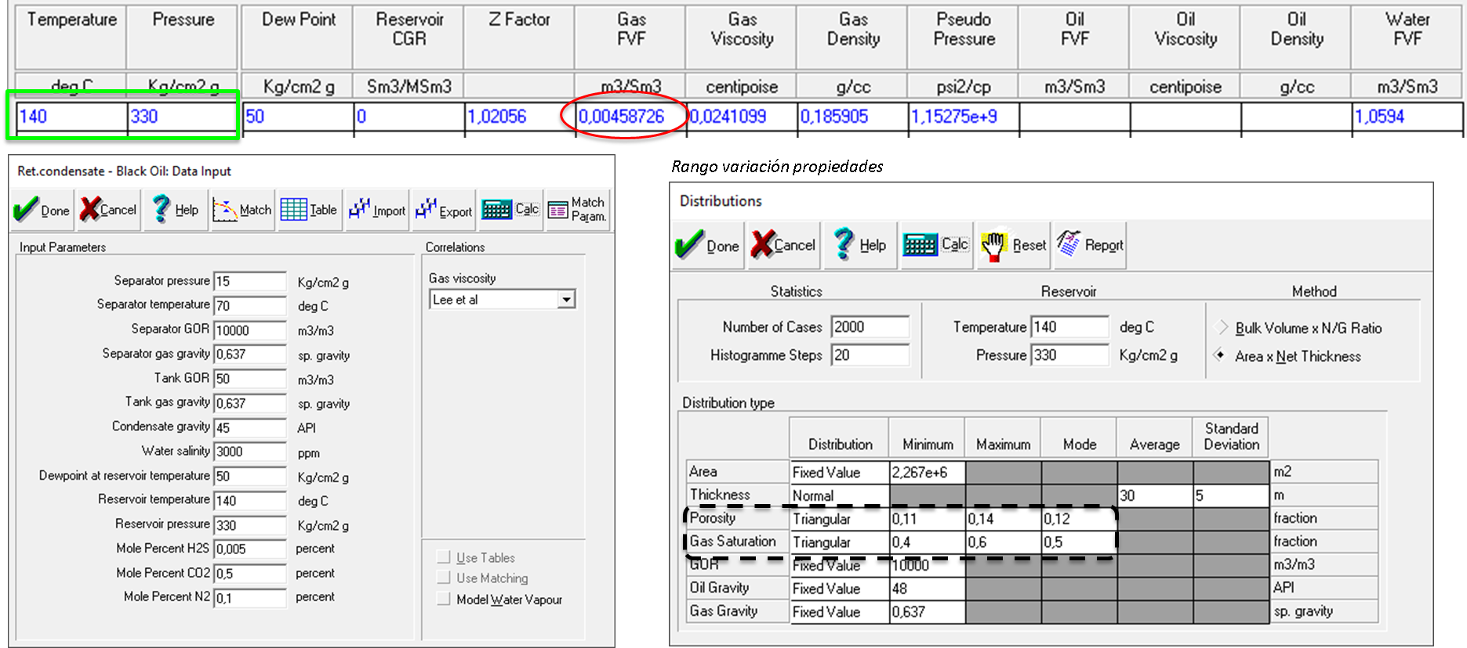
Volumetría Inicial - Estimación Probabilística
Notes:
Corroboramos la Volumetría inicial calculada , mediante la carga de datos a MBAL realizando un cálculo de Monte Carlos

Slide 13
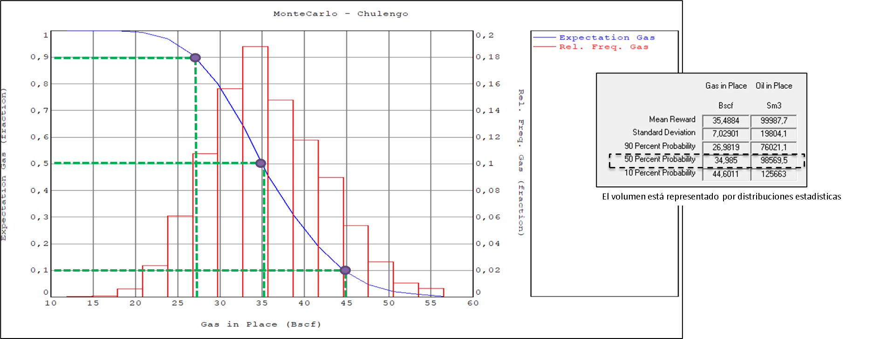
Resultado Monte Carlo P90, P50, P10
Notes:
Toda esta información tanto de propiedades de roca (porosidad, espesores, presiones) permitió la construcción de un volumen estático (tanque) para certificación de reservas y para usar de INPUT para realizar un modelo MBAL que a partir del desarrollo del campo se fue alimentando con información dinámica.

Slide 14
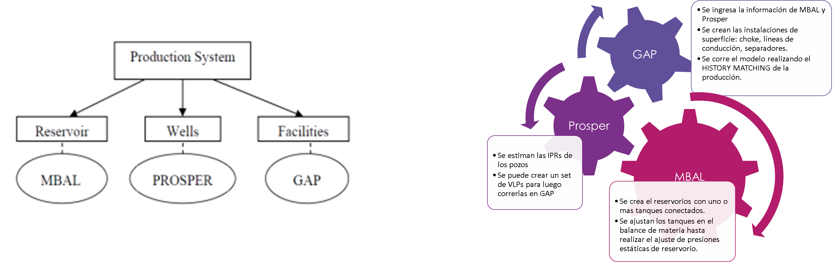
Modelo Integral de Producción
Un modelo integral de producción es simular lo que sucede en el reservorio y en superficie para eso se utilizan los siguientes softwares: MBAL + PROSPER + GAP
Objetivos por los cuales se realiza el modelo integral de producción.
Estimar la presión de reservorio a distintos tiempos para armar el plan de desarrollo
Realizar escenarios de producción con el fin de establecer la necesidad o no de compresión
Notes:
Con el avance del desarrollo del proyecto es que surge la necesidad de entender la performance del sistema. Es por ello que se comienza a trabajar en la confección de un MIP como herramienta para resolver de manera consistente la interacción entre el RESERVORIO-POZO-SUPERFICIE. Para ello se utilizó el paquete PETEX con MBAL para el bce de materia (nivel reservorio) | PROSPER con el set de curvas IPR-VLP a nivel pozo | GAP a nivel facilidades de superficie.
Esto nos permitió entender nuestro sistema, detectar “cuellos de botella”, evaluar diferentes escenarios de producción que contemplan el análisis de factibilidad técnico-económica para la instalación de compresores y realizar el seguimiento del bloque. Además, el modelo se utiliza cotidianamente para decidir cuales pozos deberían estar abiertos y cuales cerrados, siempre buscando maximizar la producción de gas.

Slide 15
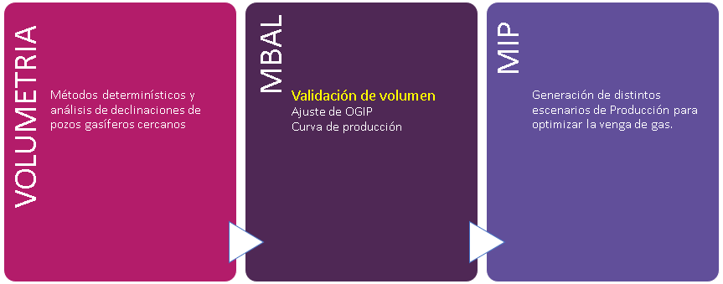
Workflow
Generación de distintos escenarios de producción para optimizar la venta de gas.
Notes:
El proceso se dividió en tres partes que consistió en lo siguiente:
I. Estimación de volumetría inicial por medio de métodos determinísticos/probabilísticos y análisis de declinaciones de pozos gasíferos cercanos (DCA).
II. Una etapa de validación de volumen. Es decir, con las presiones y petrofísica del pozo exploratorio, se ajustó el OGIP yse estimó una curva de producción por medio de un balance de materia (MBAL).
III. Por último, con datos de producción de gas y utilizando PETEXTMSuite, se generaron distintos escenarios de Producción/Facilidades para evaluar la factibilidad técnico-económica de instalar compresión.
tiene menú contextualRedactar

Slide 16
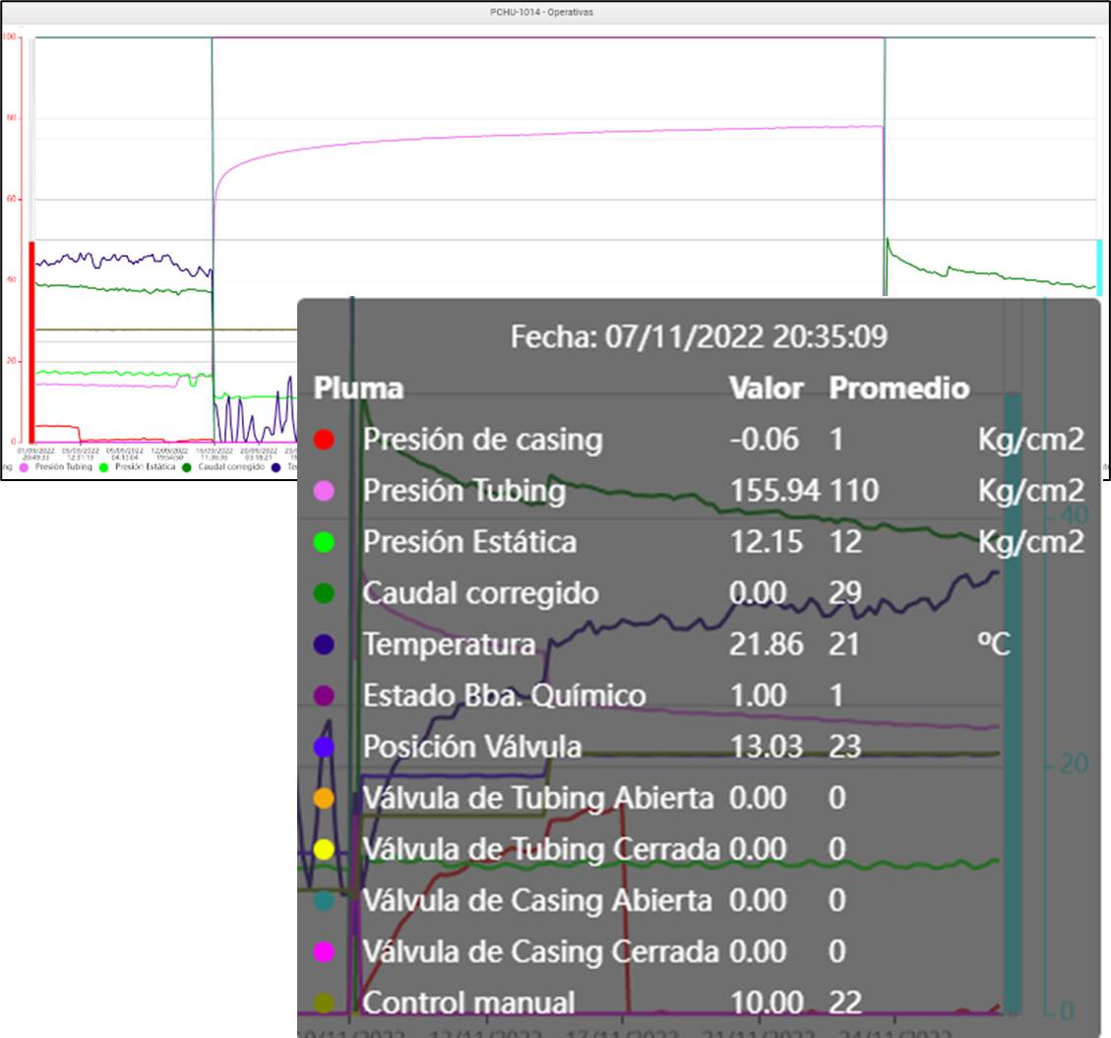
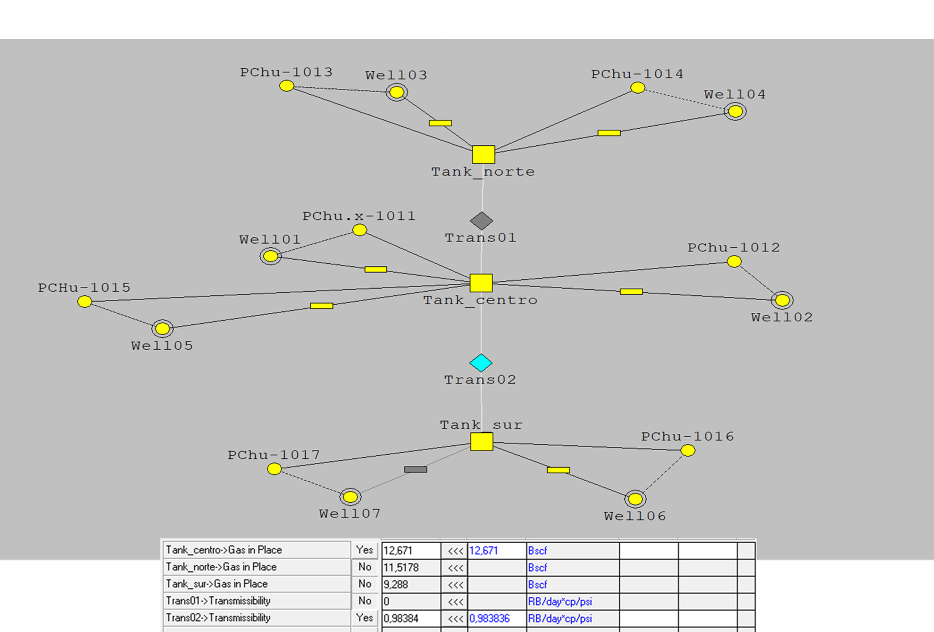
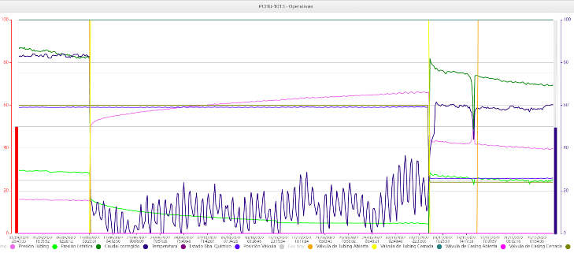
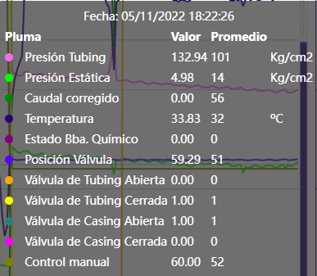
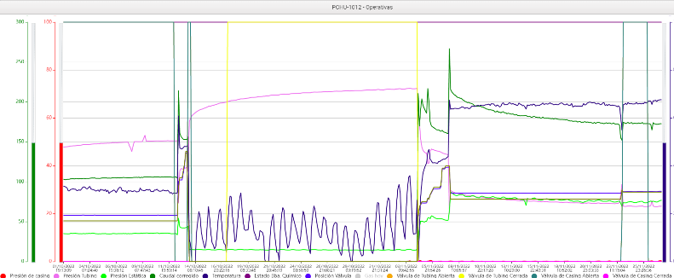
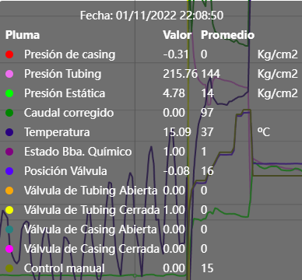
Balance de materiales – MBAL modelo tres Tanques (Actual)
Notes:
Algunas consideraciones a partir del análisis realizado para el ajuste del Modelo, entre el OGIP y el comportamiento dinámico de los pozos fueron:
Esta alimentación dinámica, nos permitió posicionar a los primeros pozos del bloque, Pozos 1 y 2, en un tanque centro. Pozos 3 y 4 en un tanque norte (sin trasmisibilidad entre los tanques). Y un tanque sur con las futuras perforaciones.
Tanque Norte se encuentra desconectado del tanque centro. Esto se observó en los valores medidos por SFT (Pchu-1014) y PLT de las presiones de fondo, como así también al no observar perturbaciones operativas ante el cierre/apertura de pozos entre estos bloques.
Pozos pertenecientes al tanque centro se encuentran drenando del tanque sur (están conectados), dado el volumen acumulado por los pozos y la tendencia declinatoria de estos, se requiere de la existencia de un valor de trasmisibilidad con el tanque sur para ajustar las curvas de producción reales de los pozos.
Los registros de BU de pozos en Tanque Norte y Tanque Centro resultó con una diferencia entre las presiones promedio superior a 60Kg/cm2 lo que nos lleva a interpretar que los tanques están desvinculados.
La hipótesis de conexión entre bloques también es validada por la interpretación de los rechazos de falla entre los bloques.
La volumetría total obtenida corresponde a 33 BCF para ambos modelos como se detalla en el cuadro.

Slide 17
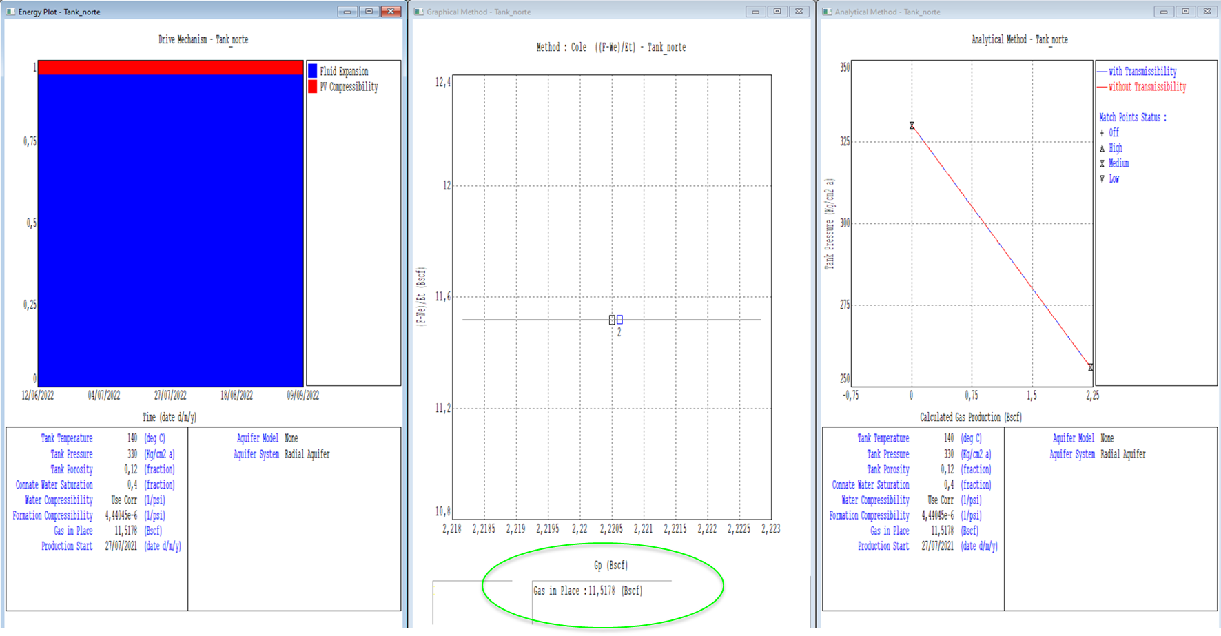
Ajuste Tanque Norte

Slide 18
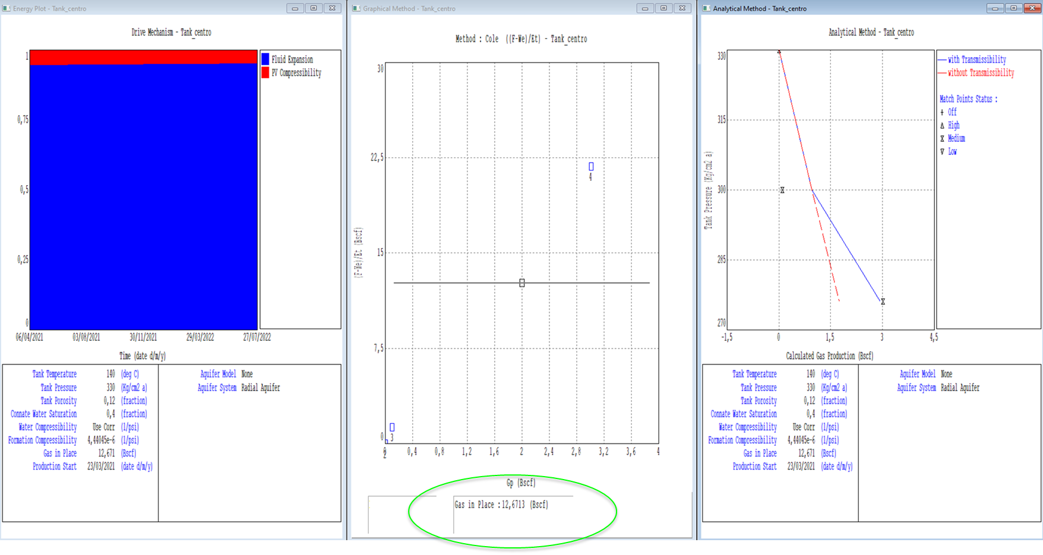
Ajuste Tanque Centro

Slide 19
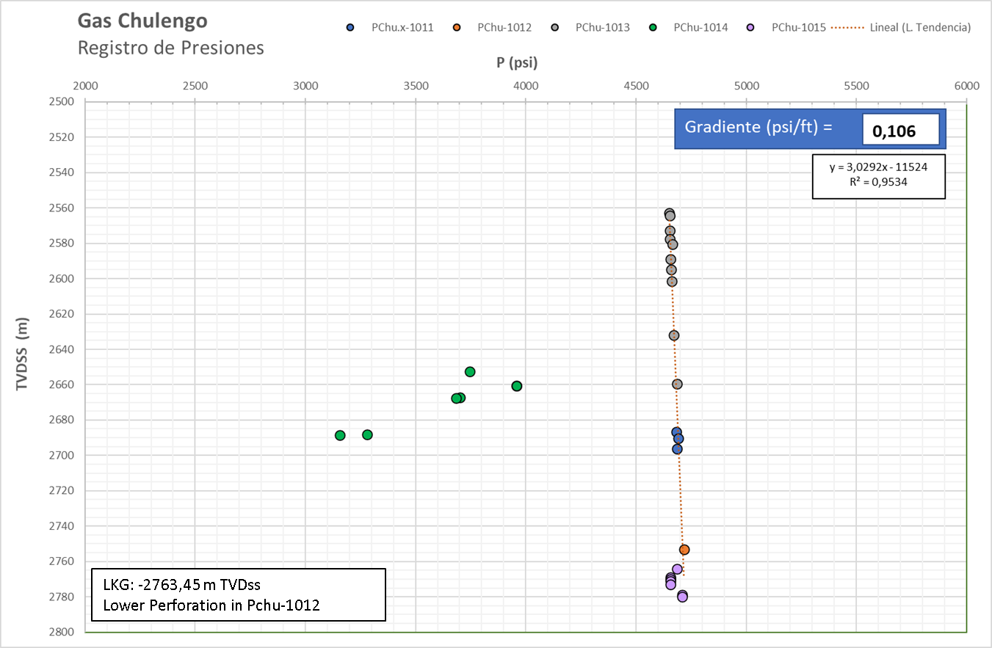
Gradiente de Presiones
Notes:
GRADIENTE DE PRESIONES ORIGINAL MAS SFT DE PRCHU-1014 (+ 1 AÑOS DESDE 1013), PCHU-1015 (+2 AÑOS DESDE 1011)

Slide 20
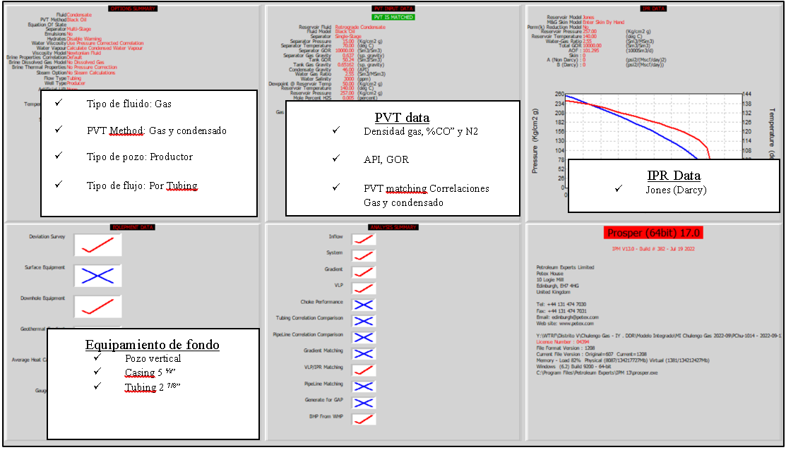
Ajuste IPR
Notes:
Para el ajuste de cada modelo de pozo en Prosper se consideraron: datos de propiedades del Fluido (Cromatografías, análisis de laboratorio, relación gas/petróleo), datos de PLT dinámicos y GDPyT, datos de diseño de instalación de producción, obteniendo las IPR correspondiente a cada pozo.

Slide 21
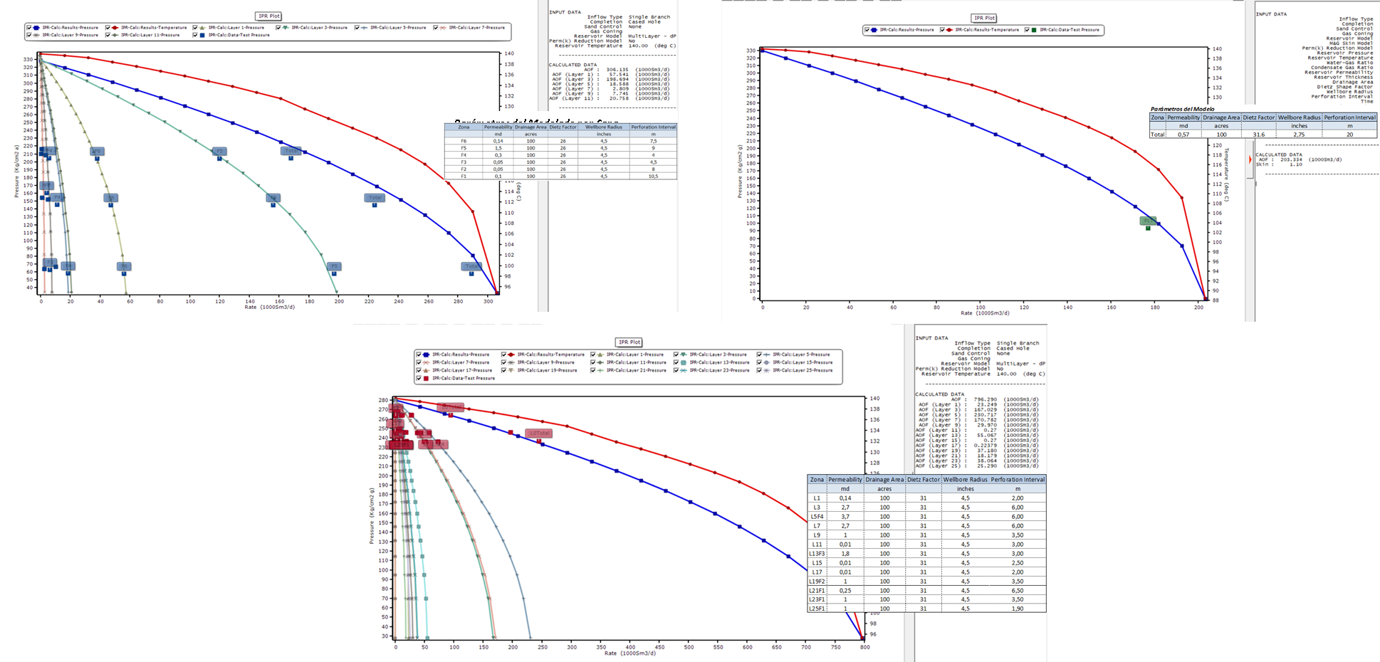
Ajuste IPR Prosper
Notes:
Detalle de los Ajustes realizados en las curvas IPR con los PLT dinámicos de cada pozo.

Slide 22
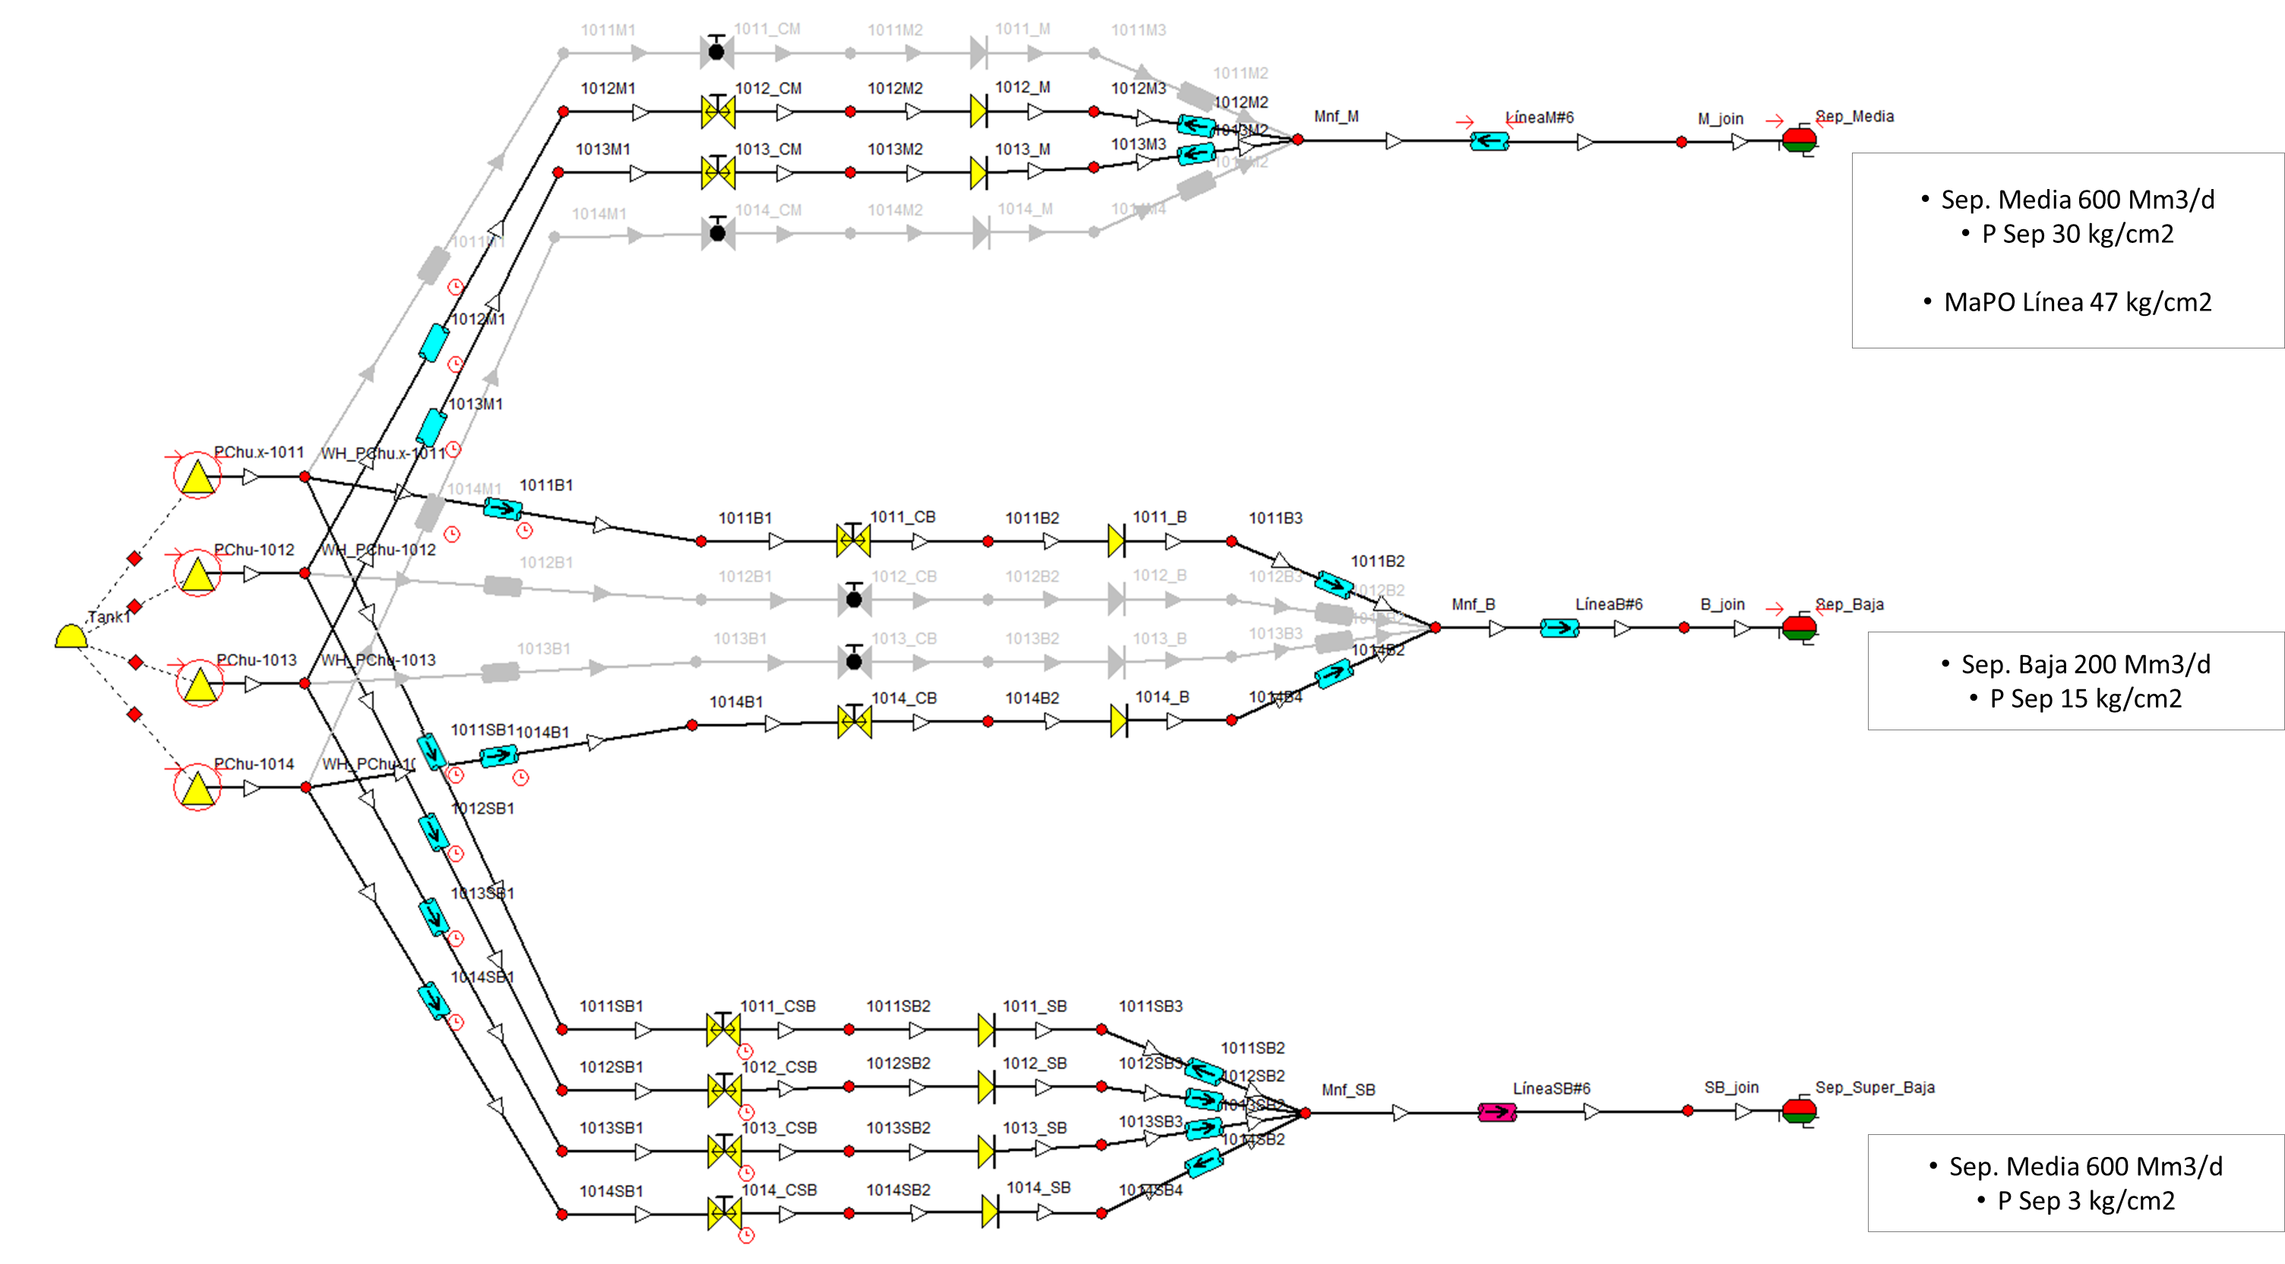
MI de situación actual con cuatro pozos – Un tanque
Notes:
Aquí se presenta el Esquema inicial del modelo de GAP utilizado para analizar la factibilidad técnico-económico para la instalación de compresores con el objetivo de optimizar nuestro sistema. Para este entonces, se contaba con 4 pozos perforados con sus correspondientes IPR obtenidas en Prosper y un modelo de 1 tk.
Es importante mencionar que, para este modelo fue necesario incorporar todas las facilidades existentes (líneas, válvulas, separadores, etc.) con sus limitaciones como es el caso del Separado de baja presión (Sep_BP) con 200 Mm3/d de capacidad disponible, las presiones máximas en líneas, etc. También se consideraron los caudales mínimos o críticos por los cuales por debajo el pozo no cuenta con la energía suficiente para surgir naturalmente (condición de ahogue).

Slide 23
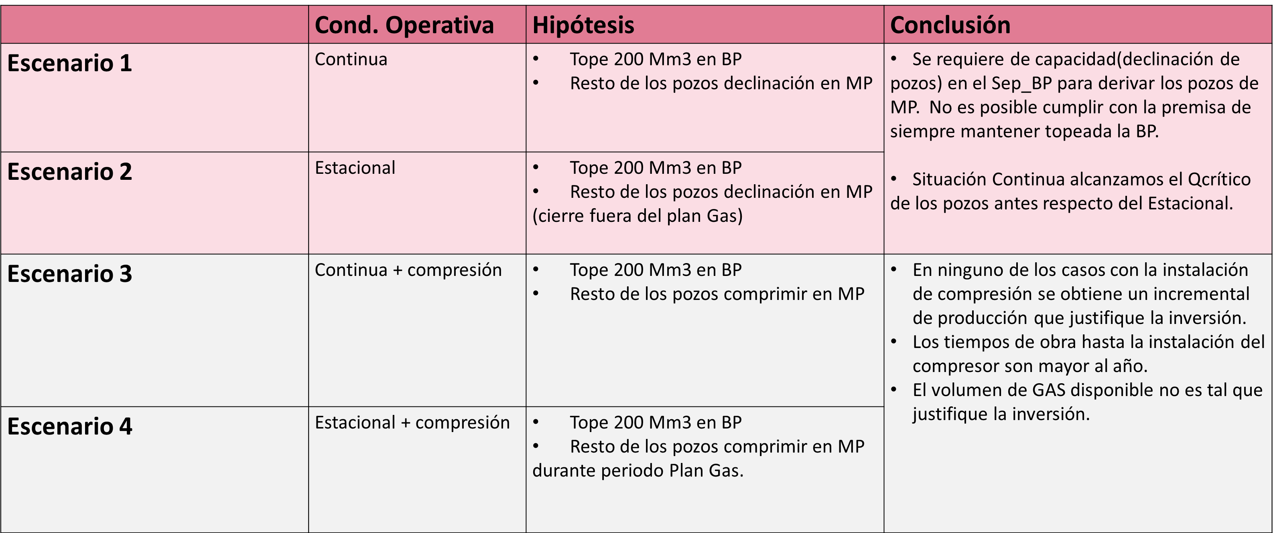
Notes:
Una vez disponible el MIP se plantearon un total de cinco escenarios posibles que se resumen a continuación:
Un escenario 1continuo, con un tope de 200m3/d (limitación Sep_Baja y el resto de los pozos declinando en media presión)
Un escenario 2 estacional, donde se mantiene las mismas hipótesis del escenario 1 pero difiere en que los pozos solo estarán abiertos durante el periodo invernal es decir cerrados fuera del plan gas.
Un escenario 3 donde los pozos producen de manera continua con un tope de 200Mm/d y el resto de los pozos se comprimen a MP
Un escenario 4 donde mantenemos las mismas condiciones y premisas del escenario 3 peros solo mantenemos encendidos los pozos durante el plan gas.

Slide 24
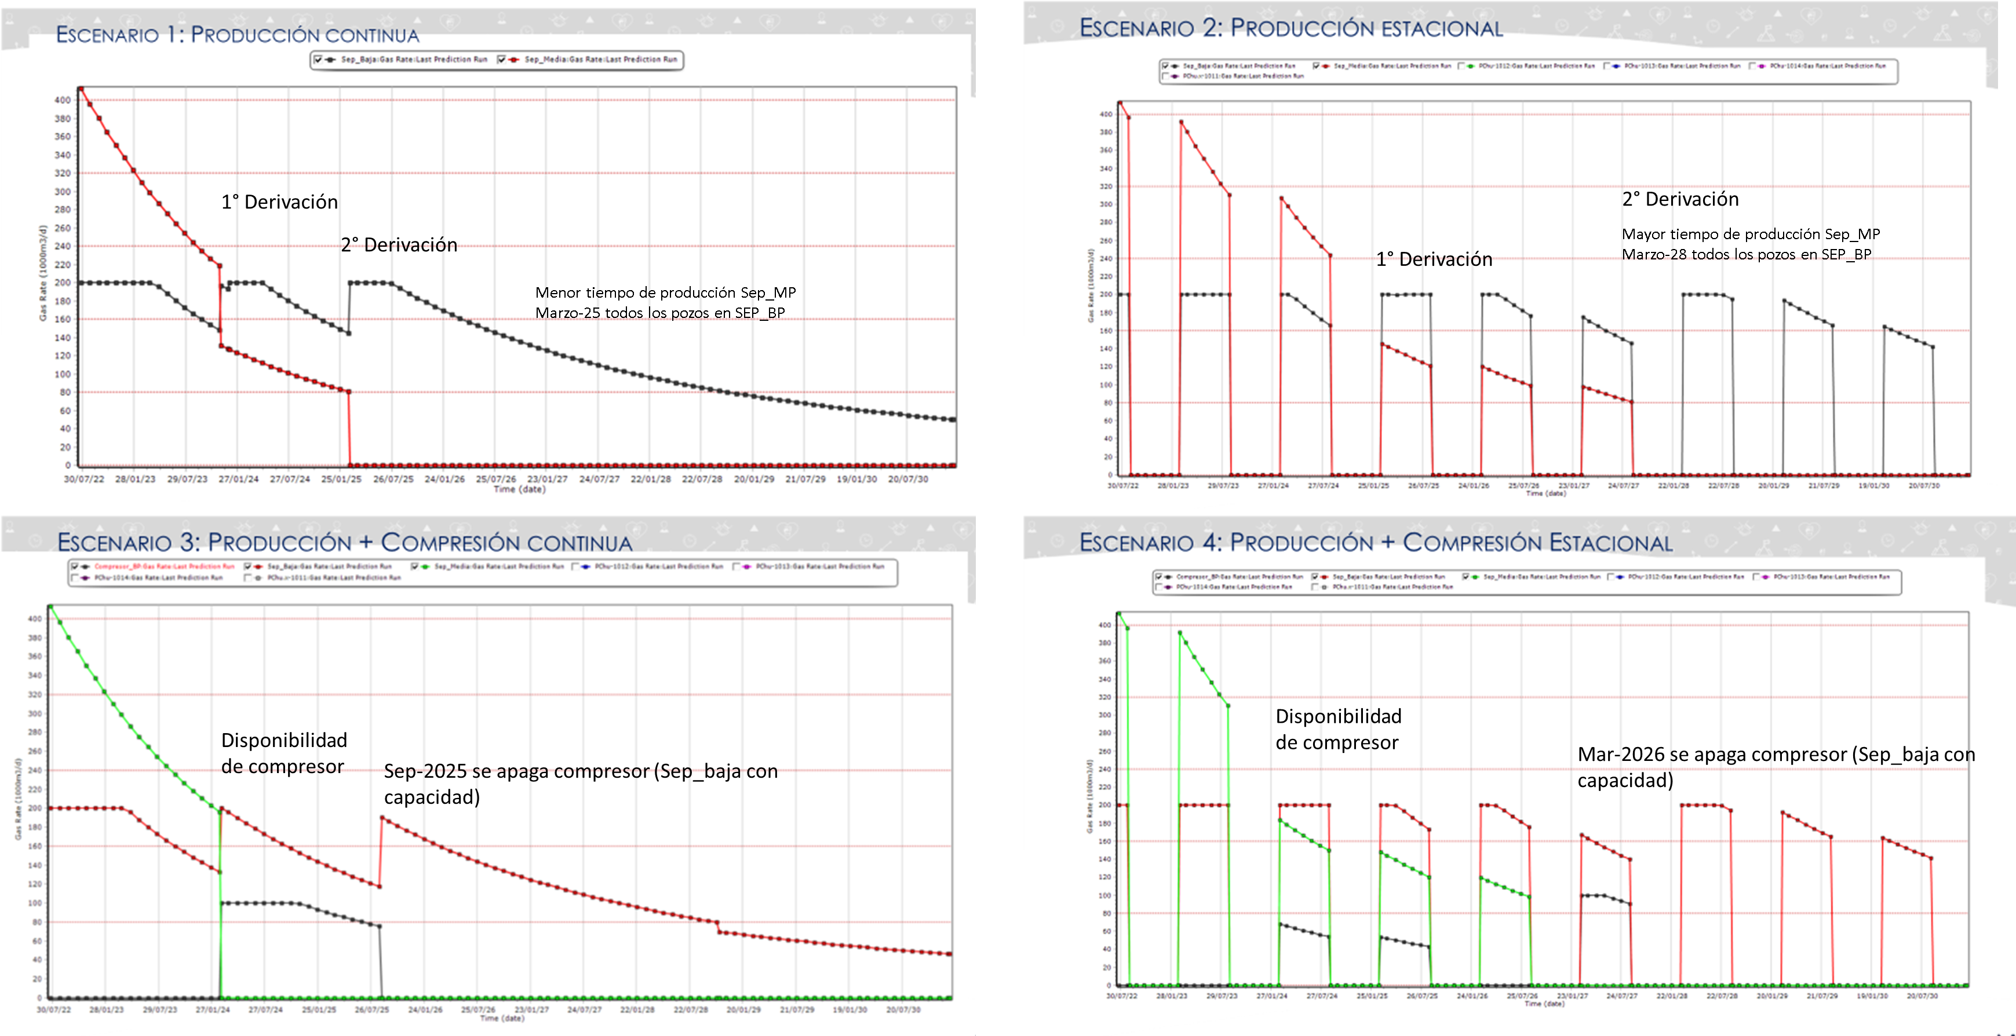
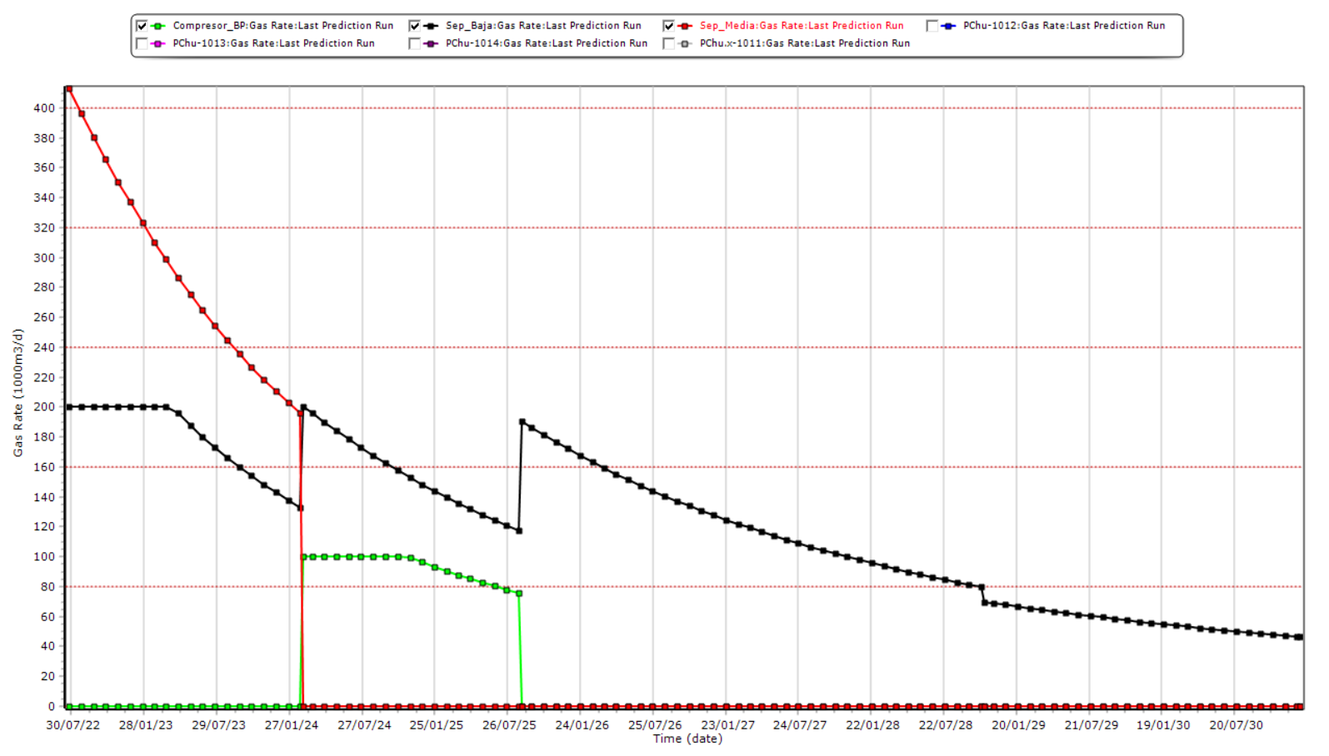
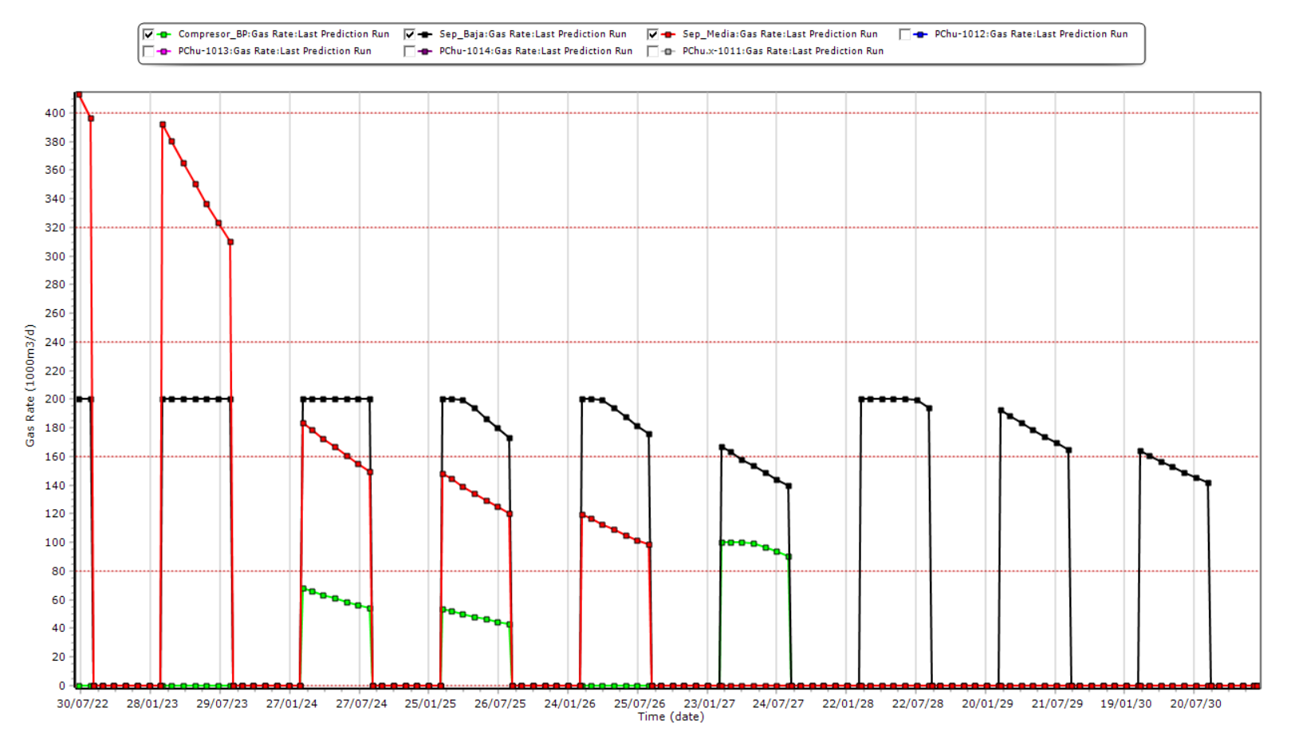
Disponibilidad de compresor
Sep-25 se apaga el compresor (SP_BP con capacidad)
Disponibilidad de compresor
Mar-26 se apaga el compresor (SP_BP con capacidad)
Notes:
Para el análisis de los resultados es conveniente analizar el Escenario 1 y Escenario 2 (sin compresión) en conjunto donde resulta evidente que producir de manera continua agotará las reservas disponibles de forma temprana respecto a la producción estacional. Además, no se logra cumplir la premisa de mantener el separador de baja presión a máxima capacidad en todo momento (200Mm3/d). Esto ocurre ya que es necesario disponer de un caudal mínimo tal que me permita la derivación de los pozos desde media presión sin pérdida de producción.
Para los escenarios que involucran compresión, Escenario 3 y Escenario 4 se observa que en ningún caso se logra cumplir con la premisa de mantener el separador de baja presión a su máxima capacidad (200 Mm3/d) y tampoco se obtiene un incremental de producción tal que justifique la inversión. Asimismo, considerando los tiempos de obra del compresor al momento de la puesta en marcha el volumen de gas disponible habrá sido mayormente drenado y solo se utilizarían las facilidades de compresión por un corto tiempo.

Slide 25
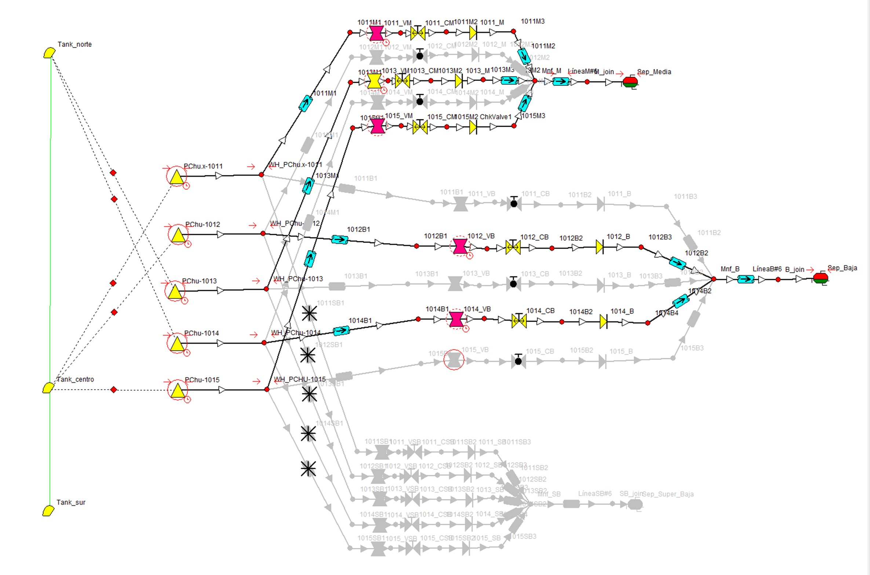
Próximos pasos, MI con incorporación de PChu-1015 – 3 Tanques

Slide 26
CONCLUSIONES
A partir de este Workflow se logró:
Calcular un OGIP y generar un modelo volumétrico para soportar Reservas.
Integrar datos de perfiles con producciones.
Validar ese volumen estático a partir de datos dinámicos (presiones, producciones).
Generar múltiples escenarios posibles de producción en función de las condiciones operativas y estacionales.
Acciones surgidas a partir del modelo:
Realizar un registro PLT (Multirate en lo posible) fue decisivo para obtener datos del perfil de producción del pozo, y así poder optimizar el desarrollo de los próximos pozos
Continuar produciendo este bloque mediante separadores de media y baja presión (forma técnica/económico optima de producir).
Seguir produciendo en forma continua, pero con cierres estacionales de pozos gasíferos de otros yacimientos.
Continuar recolectando datos de caudal y presiones de calidad para la retroalimentación del modelo.

Slide 27
MUCHAS GRACIAS POR SU ATENCION

